Slide 1

AIDS
HIV
B.Παπαρίζος
Δερματολόγος-Αφροδισιολόγος

Slide 2
AIDS
(Acquired Immune Deficiency Syndrome)
Τελικό στάδιο της λοίμωξης με τον HIV
HIV
(Human Immunodeficiency Virus)

Slide 3
IOI KAI ΑΝΘΡΩΠΙΝΟΙ ΝΟΣΟΙ
Κοινά κρυολογήματα, γαστρεντερίτιδες, «παιδικά» νοσήματα (ιλαρά, ερυθρά κλπ), γρίπες
Λοιμώξεις από ερπητοϊούς (HSV, VZV, EBV, CΜV κλπ)
Ηπατίτιδες (A, B, C κλπ)
Λοιμώξεις HPV
Λύσσα, πολιομυελίτιδα κλπ
SARS, Embola, West Nile, Zika
Covid-19
AIDS
Ευλογιά πιθήκων
Καρκινογένεση

Slide 4

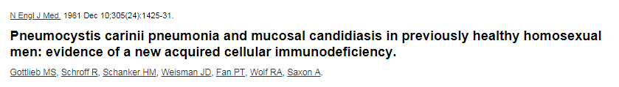
1981: Η ΠΡΩΤΗ ΠΕΡΙΓΡΑΦΗ ΚΡΟΥΣΜΑΤΟΣ AIDS
ΚΑΙ ΜΕΤΑ;

Slide 5


Slide 6

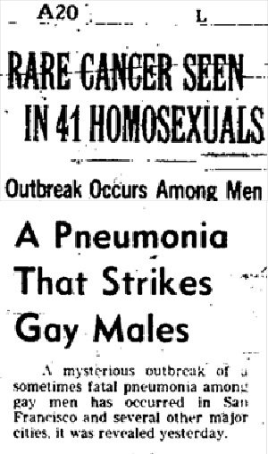


Slide 7
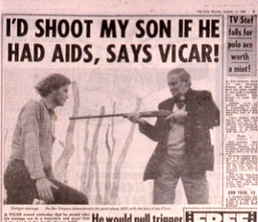

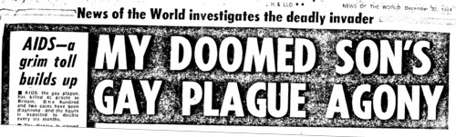

Slide 8







Slide 9


ΤΕΛΙΚΗ
ΚΑΤΑΛΗΞΗ
Φοβία
Πανικός
Στίγμα
Ρατσισμός
Δυστυχώς, παραμένουν τέτοιες αντιλήψεις και μεταξύ ιατρών

Slide 10
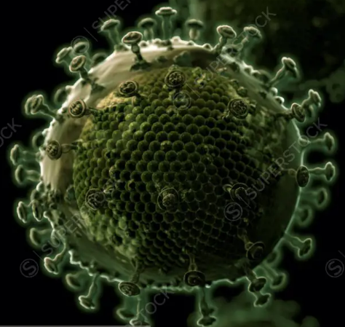
Human
Immunodeficiency
Virus
ΑΝΑΚΑΛΥΨΗ ΤΟΥ ΙΟΥ: 1983

Slide 11
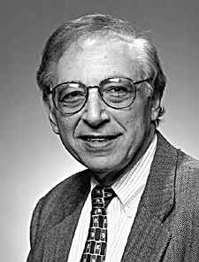

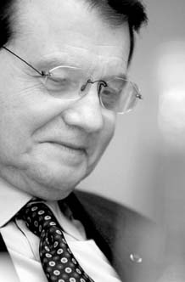
1983
H ANAKAΛΥΨH TOY IOY (ΤΑΥΤΟΧΡΟΝΑ)
ΑΠO ΤΙΣ ΟΜΑΔΕΣ GALLO ΚΑΙ MONTAGNIER
R.C.Gallo
F. Barre-Sinoussi, Luc Montagnier
NOBEL 2008

Slide 12


ΕΠΙΔΗΜΙΟΛΟΓΙΚΑ ΔΕΔΟΜΕΝΑ:
Στο τέλος του 2023:
82.200.000 μολυνθέντες σε όλο τον κόσμο
39.900.000 ζώντες
42.300.000 θύματα
Νέες μολύνσεις 2023: 1.300.000
Θάνατοι 2023: 630.000

Slide 13
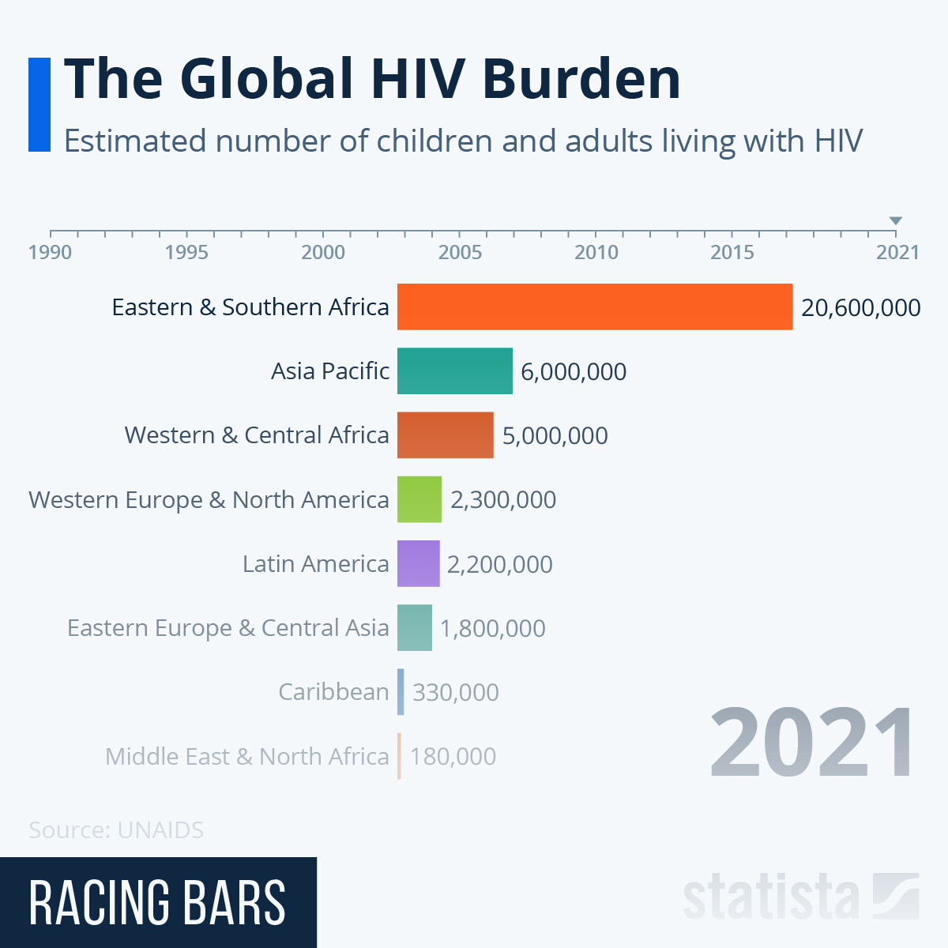
O μεγαλύτερος αριθμός κρουσμάτων: Αφρική, ΝΑ Ασία – όπως σε όλα τα ΣΜΝ και γενικά, σε όλες τις λοιμώξεις

Slide 14
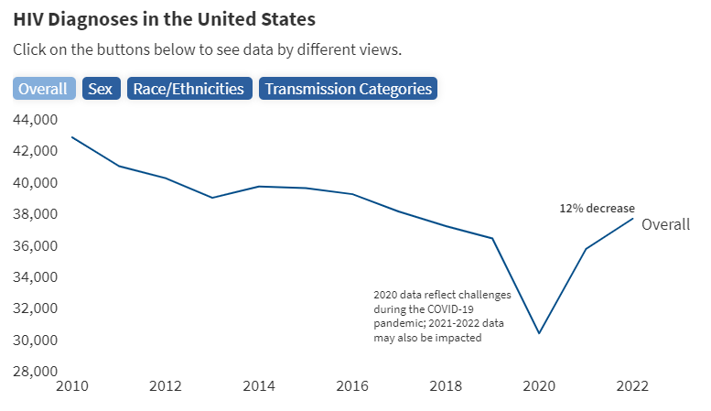
ΗΠΑ

Slide 15
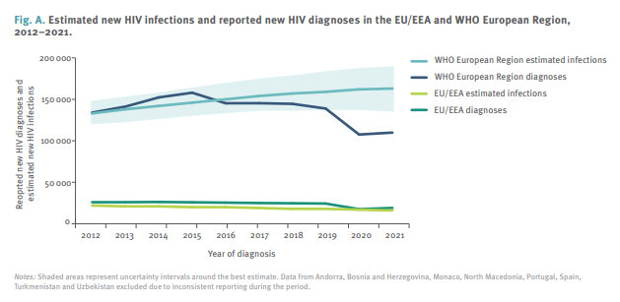
Ευρώπη

Slide 16


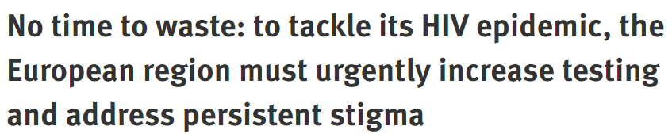

Slide 17

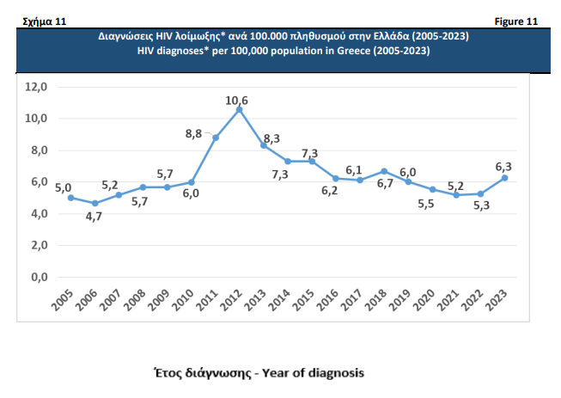
ΕΟΔΥ

Slide 18
ΕΛΛΑΔΑ, 31-12-2023:
Συνολικός αριθμός δηλωθέντων στον EOΔΥ περιπτώσεων: 20.627
Nέες διαγνώσεις 2023: 657 (2022: 565)

Slide 19
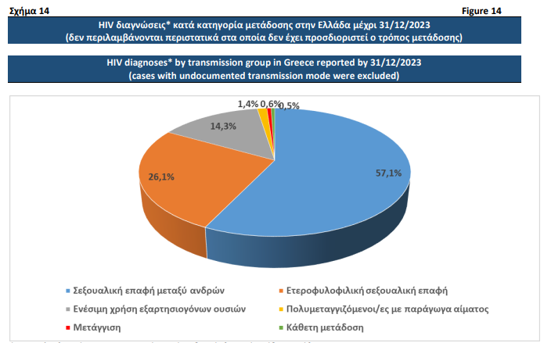

Slide 20
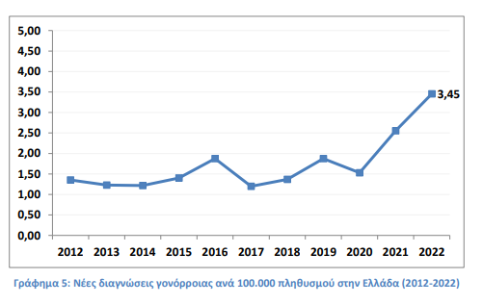
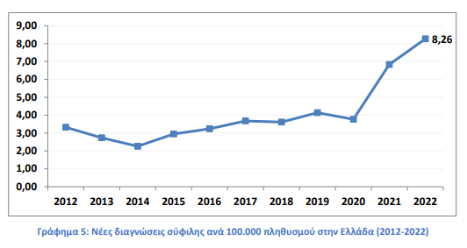
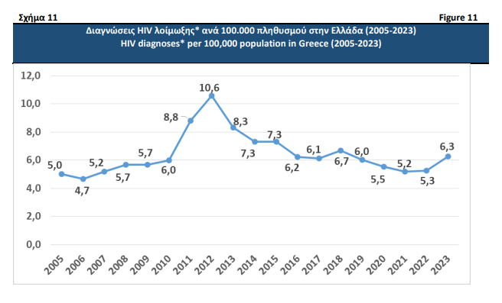

ΓΟΝΟΡΡΟΙΑ
ΣΥΦΙΛΗ
HIV

Slide 21
HIV
RNA-ιός (SS-RNA-RT)
Χαρακτηριστικό: η παραγωγή DNA από RNA με τη βοήθεια του ενζύμου «ανάστροφη μεταγραφάση» (reverse transcriptase)
Ανήκει στην ομάδα των ρετροϊών
Άνθρώπινοι ρετροϊοί: HTLV-I, HTLV-II, ΗΙV-1, HIV-2, HTLV-V
Είναι ογκογόνοι ιοί
Κύριος στόχος του HIV: μακροφάγα και CD4 Τ-λεμφοκύτταρα (M-tropic και T-tropic στελέχη).

Slide 22
Mεταδίδεται:
Με τη σεξουαλική επαφή
Κάθε είδος, μορφή, ποικιλία
Με το αίμα
Χρήστες iv ουσιών και εξαιρετικά σπάνια: ατυχήματα, μεταγγίσεις
Kάθετα
Κατά την κύηση, τοκετό, θηλασμό

Slide 23

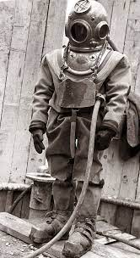
ΔΕΝ μεταδίδεται:
Με απλή σωματική επαφή
Χειραψία, αγκαλιά, φιλί
Με κοινόχρηστα αντικείμενα
Πόμολα, μαγειρικά σκεύη, ρούχα
Με τα έντομα
Από τουαλέτες
Από θάλασσα-πισίνες
Από πλυντήρια
…άρα, οι ασθενείς δεν χρειάζονται απομόνωση ή ειδικές προφυλάξεις

Slide 24
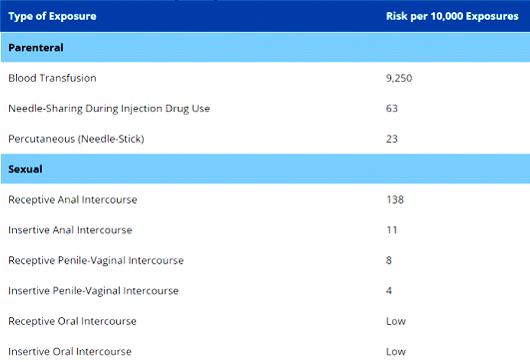
ΕΚΤΙΜΗΣΗ ΚΙΝΔΥΝΟΥ ΜΟΛΥΝΣΗΣ ΑΝΑ ΕΠΑΦΗ
Ο HIV είναι ιός που μεταδίδεται δύσκολα

Slide 25
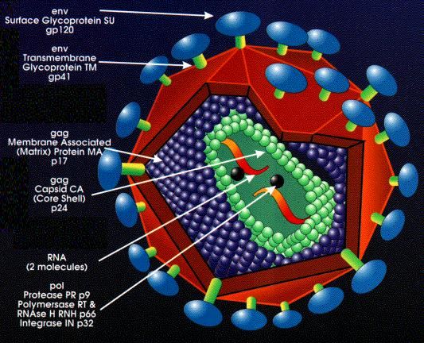

Slide 26

gp120
gp41

Slide 27

Oι ιοί δεν είναι αυτόνομοι και αυτοδύναμοι οργανισμοί
Είναι υποχρεωτικά ενδοκυττάρια παράσιτα
Για να μπούν στο κύτταρο χρειάζονται να «ξεκλειδώσουν την πόρτα»

Slide 28
gp120
gp41
Τα αντικλείδια

Slide 29
Είσοδος του ιού στο κύτταρο:
Σύνδεση gp-120 με CD4 υποδοχέα
Σύνδεση με συνυποδοχέα (CCR5, CXCR4) και σχηματισμός τριπλού συμπλέγματος (tri-complex)
Έκθεση της gp41 προς την εξωτερική επιφάνεια
Σύνδεση της gp41 με την επιφάνεια του κυττάρου-στόχου
Σύντηξη της μεβράνης του ιού με τη μεμβράνη του κυττάρου
Είσοδος του ιικού υλικού στο κυτταρόπλασμα

Slide 30
HIV
Σύνδεση του ιού
με το κύτταρο-στόχο
gp120
Co-receptor
CD4
Aναστολείς gp120
Αναστολείς CD4
Αναστολείς συνυποδοχέων
CELL

Slide 31
2. Σύντηξη της μεμβράνης του ιού με τη μεμβράνη του κυττάρου
HIV
CELL
Αναστολείς σύντηξης

Slide 32
Κυτταρόπλασμα: Μεταγραφή του ιικού RNA σε DNA με τη βοήθεια της ανάστροφης μεταγραφάσης
Μεταφορά του ιικού DNA στον πυρήνα του κυττάρου (ιντεγκράση)
Πυρήνας: Ενσωμάτωση του ιικού DNA στο DNA του κυττάρου (ιντεγκράση)
Ενεργοποίηση: παραγωγή RNA από το ιικό DNA
Κωδικοποίηση πρόδρομων πρωτεϊνών
«Κόψιμο» των πρόδρομων πρωτεϊνών και παραγωγή δομικών και ρυθμιστικών πρωτεϊνών του ιού (πρωτεάση)

Slide 33
RNA
3. Mεταγραφή του ιικού
RNA σε DNA με τη βοήθεια
της αν. μεταγραφάσης
Reverse
Transcriptase
Αναστολείς μεταγραφάσης
Νουκλεοσιδικοί
Μη Νουκλεοσιδικοί
DNA

Slide 34
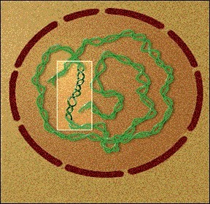
4. Μεταφορά του ιικού DNA στον πυρήνα και ενσωμάτωση στο DNA του κυττάρου με τη βοήθεια της ιντεγκράσης
Αναστολείς ιντεγκράσης

Slide 35
5. Ενεργοποίηση, σύνθεση
πρωτεϊνών (πρωτεάση),
νέα ιικά σωματίδια,
έξοδος νέων ιών από το
κύτταρο
CELL
HIV
HIV
HIV
HIV
Αναστολείς πρωτεάσης

Slide 36
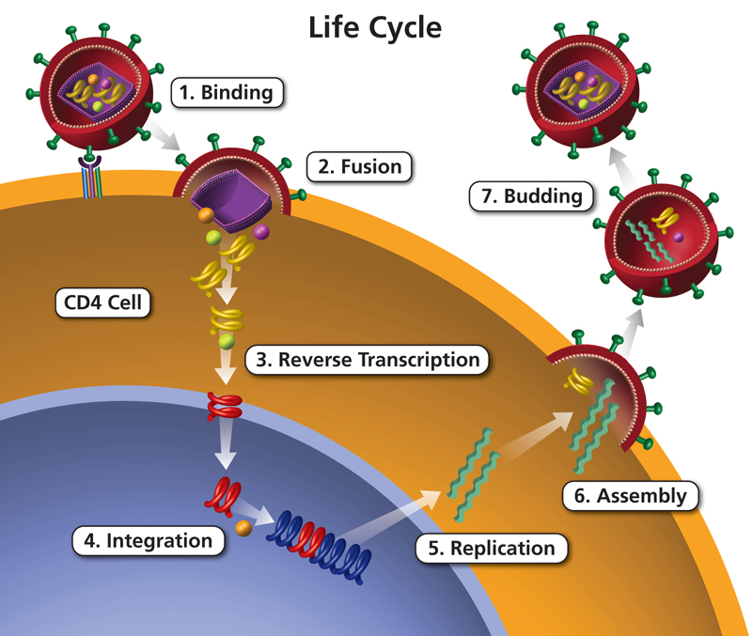

Slide 37
ΤΕΛΙΚΟ ΚΥΡΙΟ ΑΠΟΤΕΛΕΣΜΑ:
Σταδιακή, βραδεία έκπτωση (ποσοτική ΚΑΙ ποιοτική) ανοσοδραστικών κυττάρων (CD4 λεμφοκύτταρα κατά κύριο λόγο) υπό καθεστώς συνεχούς αναποτελεσματικής ανοσοδιέγερσης
CD4 λεμφοκύτταρα, φυσ.τιμές=500-1500
CD4 < 500: ανοσοανεπάρκεια
CD4 < 350: σημαντική ανοσοανεπάρκεια
CD4 < 200: βαρειά ανοσοανεπάρκεια (χωρίς θεραπεία: μέση επιβίωση: ~3 χρόνια)

Slide 38
Ο ασθενής μετά τη μόλυνση, μπορεί:
Nα παραμείνει εξ αρχής ασυμπτωματικός
Να εκδηλώσει οξεία πρωτολοίμωξη (mononucleosis like syndrome): ποικίλης έντασης συμπτωματολογία, συνήθως αυτοπεριοριζόμενη
Ακολουθεί μακρό διάστημα ασυμπτωματικής πορείας (με ή χωρίς λεμφαδένες): στάδιο Α

Slide 39
Με τη βαθμιαία έκπτωση της ανοσολογικής ικανότητας, αρχίζουν να εμφανίζονται εκδηλώσεις όχι άμεσα απειλητικές για τη ζωή, αλλά υποδηλωτικές της ανοσοανεπάρκειας (μυκητιάσεις στόματος, τριχωτή λευκοπλακία, υποτρ. ζωστήρας, θρομβοπενία, πυρετοί, διάρροιες κλπ): στάδιο Β

Slide 40
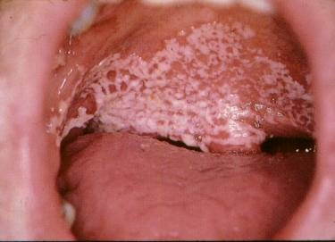
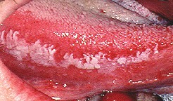
CANDIDA
ΤΡΙΧΩΤΗ ΛΕΥΚΟΠΛΑΚΙΑ

Slide 41
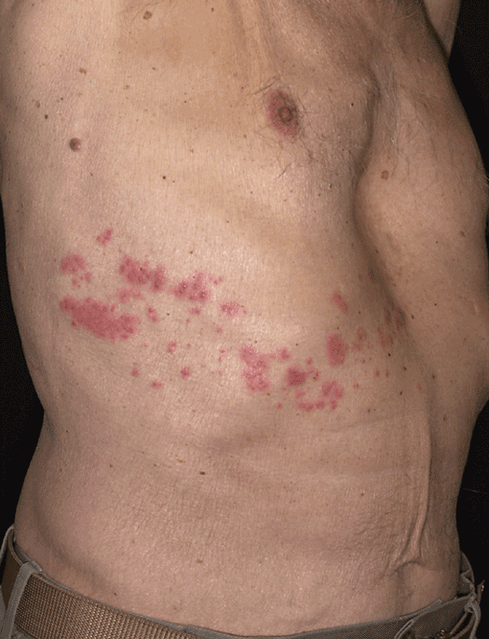
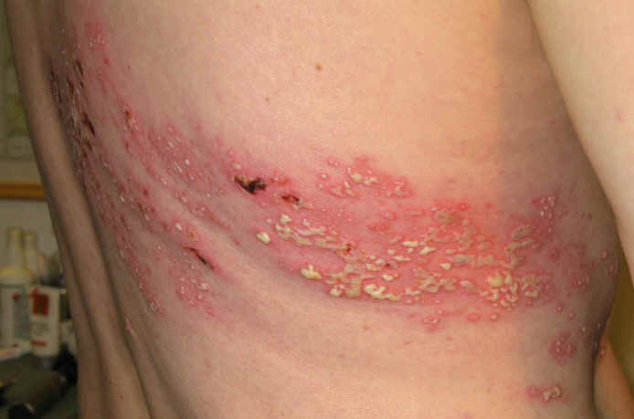
ΕΡΠΗΤΑΣ ΖΩΣΤΗΡΑΣ

Slide 42
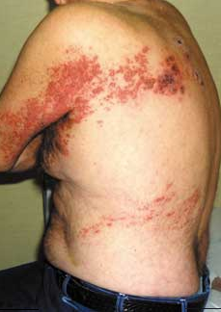
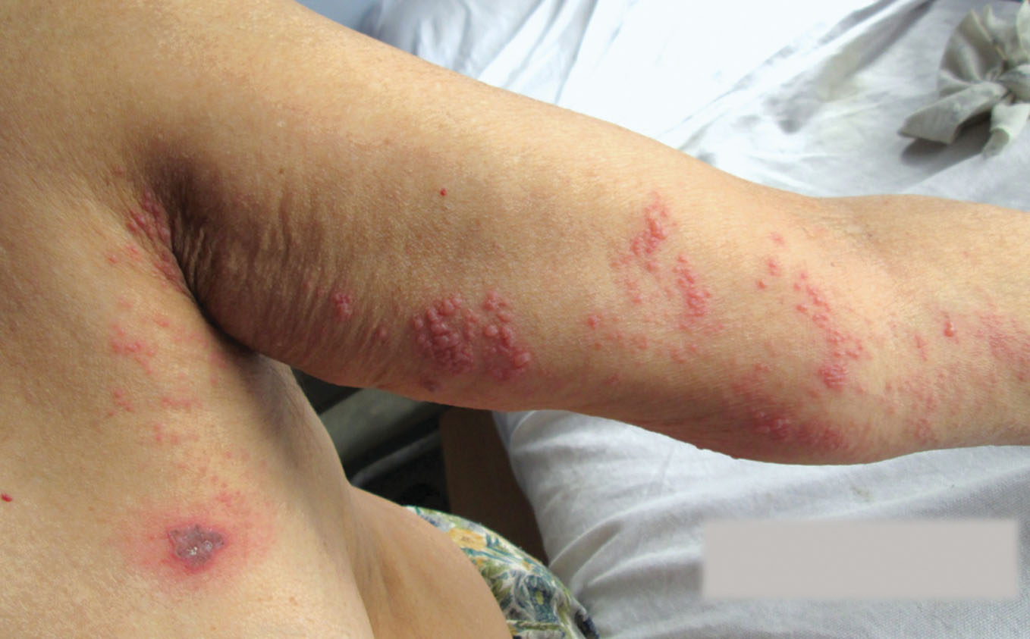

Slide 43
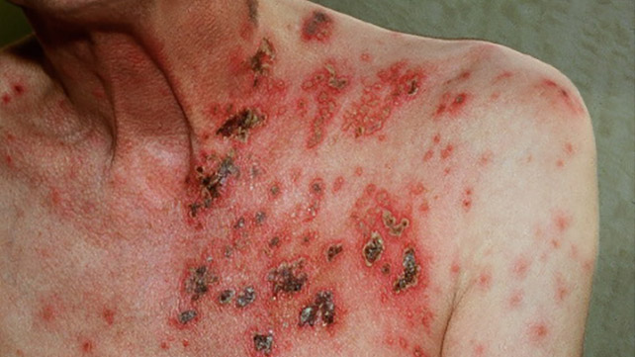

Slide 44
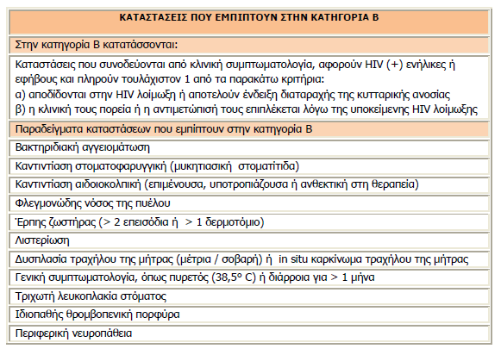

Slide 45
Σε προχωρημένη ανοσοανεπάρκεια, εμφανίζονται καιροσκοπικές εκδηλώσεις (στάδιο C=AIDS) :
Λοιμώξεις (P.jiroveci, TBC, CMV, MAC, απλός έρπης με διάρκεια>1 μήνα, τοξόπλασμα, κρυπτοσπορίδιο, κρυπτόκοκκος, ιστόπλασμα κλπ)
Νεοπλασίες (Β-λέμφωμα, σάρκωμα Kaposi, Ca τραχήλου μήτρας)
Άλλα: σύνδρομο απίσχνασης, HIV-άνοια

Slide 46
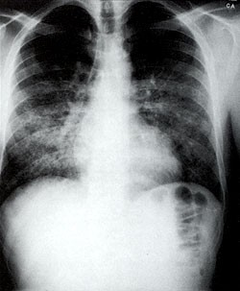
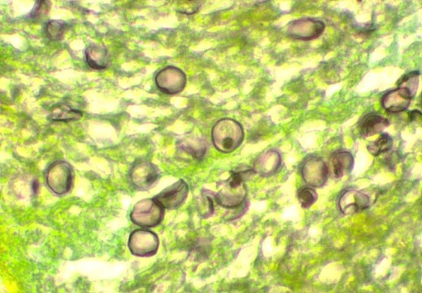
Pneumocystis carinii
(Jiroveci)

Slide 47
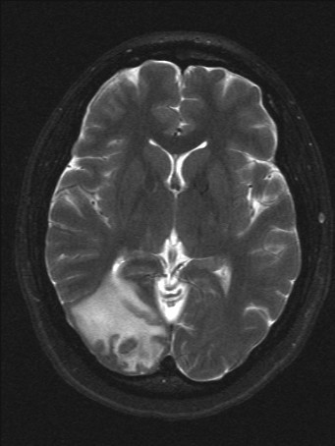
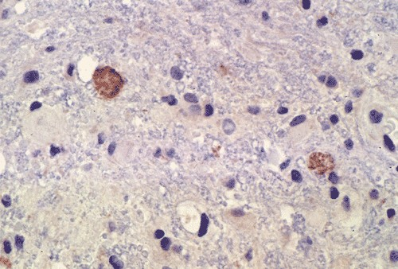
Τοξοπλάσμωση ΚΝΣ

Slide 48
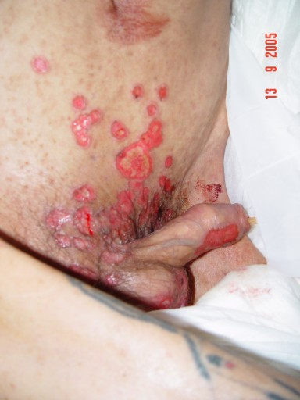
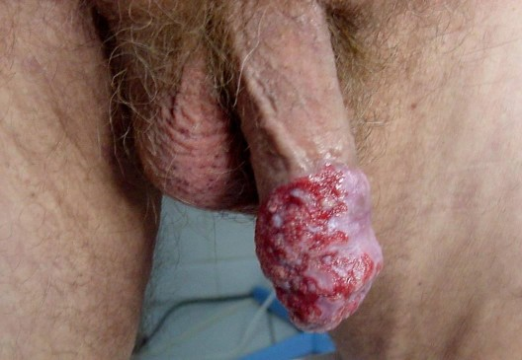
ΑΠΛΟΣ ΕΡΠΗΤΑΣ
(ΧΡΟΝΙΟΣ)

Slide 49
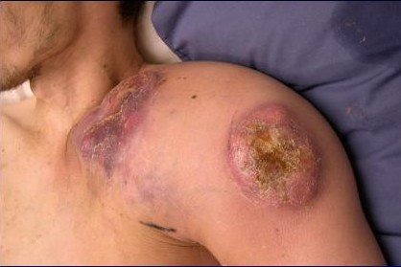
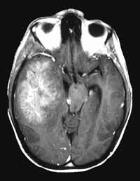
ΛΕΜΦΩΜΑ

Slide 50
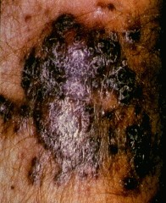
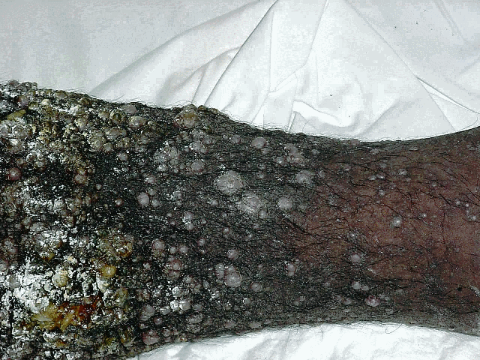
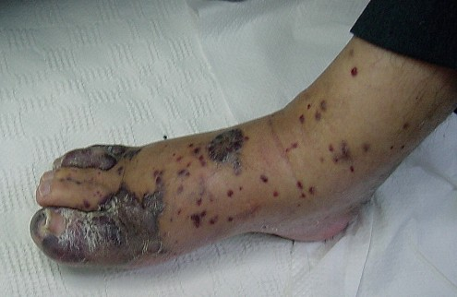
Kaposi’s sarcoma

Slide 51
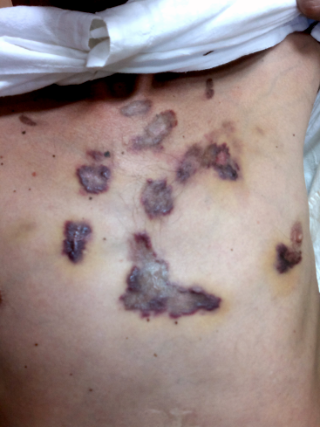
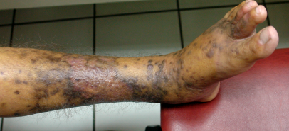
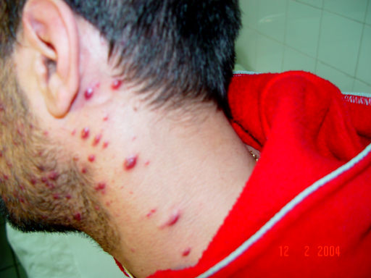
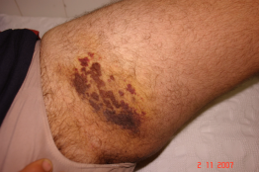

Slide 52
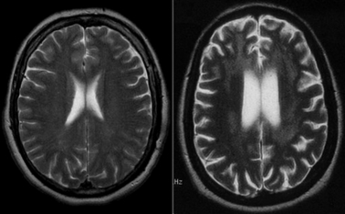
HIV-ANOIA

Slide 53
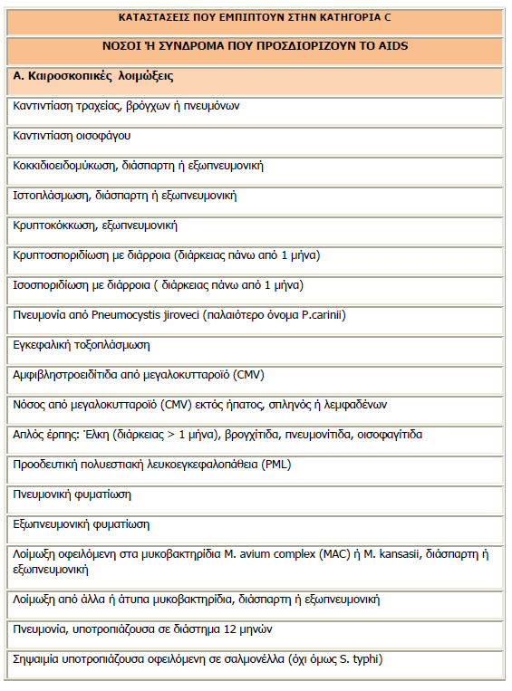
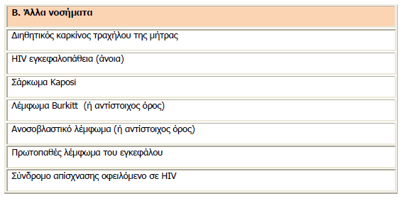

Slide 54
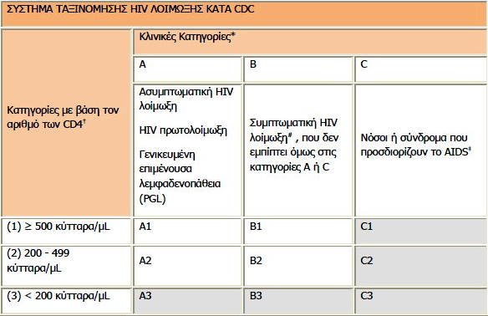

Slide 55
ΕΡΓΑΣΤΗΡΙΑΚΗ ΔΙΑΓΝΩΣΗ ΚΑΙ
ΘΕΡΑΠΕΙΑ ΤΗΣ HIV ΛOIMΩΞΗΣ

Slide 56
Η ΔΙΑΓΝΩΣΗ της λοίμωξης τίθεται με την εργαστηριακή αναζήτηση των αντισωμάτων κατά του ιού
Μέθοδος screening: ELISA (Εnzyme Linked ImmunoSorbed Assay)
Μέθοδος επιβεβαίωσης: Western-Blot, Innolia κλπ
PCR: αναζήτηση του ιού στο αίμα (όχι ρουτίνα)

Slide 57
Μέθοδος ΕLISA:
Αντιδραστήρια 4^{ης} γενεάς: ανίχνευση αντισωμάτων έναντι HIV-1, HIV-2 και αντιγόνου p24
Θετικοποιείται: 3 εβδομάδες μετά τη μόλυνση
Ευαισθησία & ειδικότητα: >99.6%
«Γρήγορα τεστ»: ανοσοχρωματογραφική μέθοδος
Αποτέλεσμα εντός 15-30 λεπτών.
Θετικοποιούνται: 6-12 εβδομάδες
Ευαισθησία & ειδικότητα: >99.6%

Slide 58
ΣΤΟΙΧΕΙΑ ΑΞΙΟΛΟΓΗΣΗΣ ΗΙV ΑΣΘΕΝΟΥΣ
Ιστορικό
Κλινική εξέταση
Eργαστηριακά:
Προσδιορισμός CD4 λεμφοκυττάρων (φυσ.τιμές: 500 – 1.500)
Προσδιορισμός ιικού φορτίου (επιθυμητή τιμή: < 50 copies/ml = μη ανιχνεύσιμο)
Γονοτυπικός έλεγχος: ανίχνευση μεταλλάξεων στο ιικό γονιδίωμα, που είναι υπεύθυνες για αντοχή σε φάρμακα
Γενικός και βιοχημικός έλεγχος, έλεγχος για ΣΜΝ, Mantoux, ακτινογραφικός έλεγχος κλπ

Slide 59

ΘΕΡΑΠΕΙΑ: Στην περίπτωση της HIV λοίμωξης, οι εξελίξεις στη θεραπεία της είναι αλλεπάλληλες και οι ταχύτερες από κάθε άλλη νόσο στην ιστορία

Slide 60
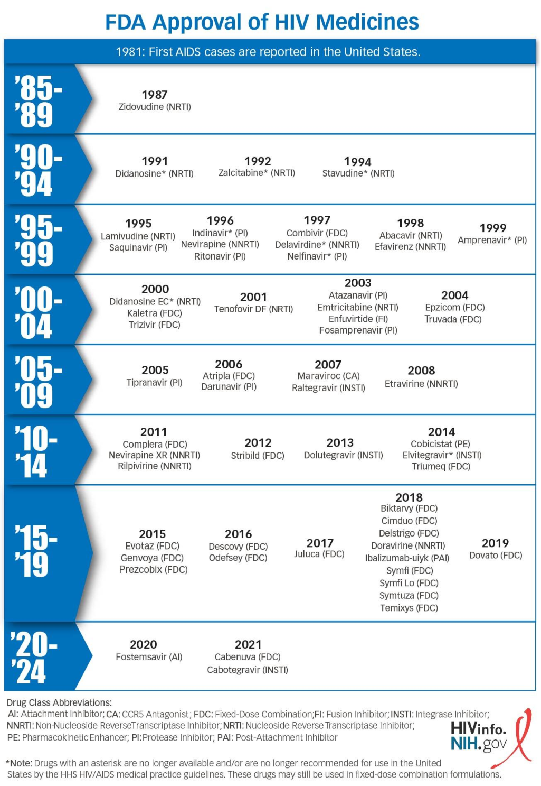

Slide 61
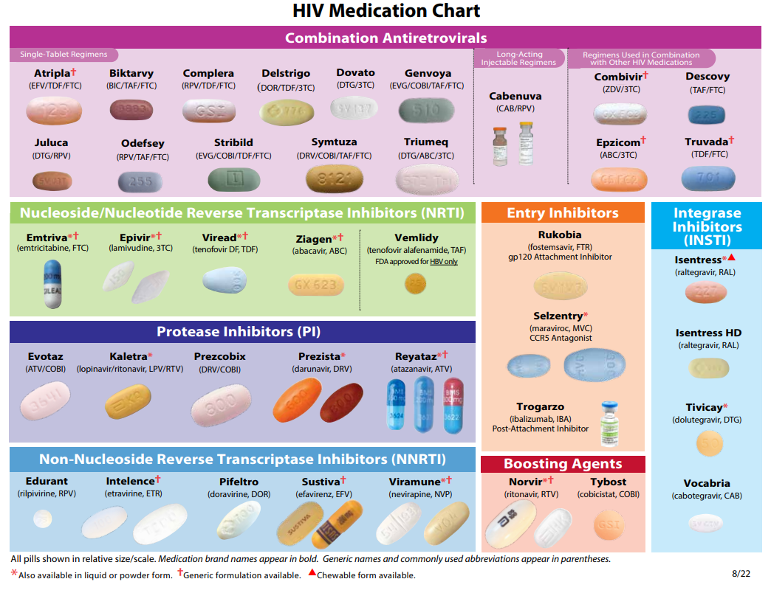

Slide 62
Έτσι, συνολικά σήμερα υπάρχουν:
Αναστολείς ανάστροφης μεταγραφάσης (νουκλεοσιδικοί)
Αναστολείς ανάστροφης μεταγραφάσης (μη νουκλεοσιδικοί)
Αναστολείς πρωτεάσης
Αναστολείς ιντεγκράσης
Αναστολείς σύντηξης
Αναστολείς CD4 υποδοχέα
Αναστολείς gp120
Αναστολείς καψιδίου
Και έπονται:
Αναστολείς ωρίμανσης, αναστολείς γονιδίων του ιού (Rev) κλπ κλπ

Slide 63
Στα 1981:
Οχι θεραπεία
1987:
Μονοθεραπεία με ΑΖΤ
1995:
Συνδυασμένη θεραπεία (τριπλά σχήματα) – Highly Active Antiretroviral Therapy (HAART) ή c-ART (Combinated Antiretroviral Therapy)
Σήμερα:
STR

Slide 64
Η θεραπεία περιλαμβάνει συνήθως συνδυασμό τριών φαρμάκων
Γιατί συνδυασμός;
Συνέργεια μεταξύ φαρμάκων
Κυρίως: αποφυγή ανάπτυξης αντοχής
Συνήθως: Δύο νουκλεοσιδικοί αναστολείς ανάστροφης μεταγραφάσης (NRTIs) ΚΑΙ: ένα τρίτο φάρμακο (αναστολέας ιντεγκράσης, μη νουκλεοσιδικός αναστολέας ανάστροφης μεταγραφάσης, αναστολέας πρωτεάσης)

Slide 65

Σήμερα: Single Tabl Regimens (STR)
ATRIPLA (Emtricitabine/Tenofovir/Efavirenz)
EVIPLERA (Emtricitabine/Tenofovir/Rilpivirin)
ΟDEFSEY (Emtricitabine/TAF/Rilpivirin)
STRIBILD (Emtricitabine/Tenofovir/Combisistat/Elvitegravir)
GENVOYA (Emtricitabine/TAF/Combisistat/Elvitegravir)
TRIUMEQ (Abacavir/Lamivudine/Dolutegravir)
SYMTUZA (Emtricitabine/TAF/Cobisistat/Darunavir)
BICTARVY (Emtricitabine/TAF/Bictegravir)
JULUCA (Rilpivirine/Dolutegravir)
DOVATO (Dolutegravir/Lamivudine)
DELSTRIGO (Tenofovir/Lamivudine/Doravirine)
CABENUVA (Cabotegravir/Rilpivirine) inj

Slide 66


Slide 67




YΠΕΡΤΑΣΗ
HIV

Slide 68

Τα φάρμακα για την αντιμετώπιση του AIDS είναι ιοστατικά
Αναστέλλουν τον πολλαπλασιασμό του HIV, δεν μπορούν να επιτύχουν εκρίζωση – και άρα, ίαση
Επιτρέπουν την ανασυγκρότηση του ανοσολογικού συστήματος
Μείωση των καιροσκοπικών λοιμώξεων, αύξηση του προσδόκιμου επιβίωσης, καλή ποιότητα ζωής
Η μεταδοτικότητα του ιού στον θεραπευόμενο ασθενή ελαχιστοποιείται

Slide 69


Slide 70
Η θεραπεία όμως γίνεται και ακόμη ευκολότερη: αρχίζει η εποχή της Long-Acting Therapy!
Συνδυασμός Cabotegravir και Rilpivirine (Cabenuva): ενέσιμο, μία ένεση κάθε 2 μήνες!
Κυκλοφορεί από τριετίας σε ΗΠΑ και Ευρώπη, όχι ακόμη στην Ελλάδα
Σε φάση ΙΙΙ δοκιμών: συνδυασμός Lenacapavir και Islatravir: ένα χάπι μια φορά την εβδομάδα
Lenacapavir inj: μία ένεση κάθε 6 μήνες!

Slide 71
Σήμερα, η θεραπεία είναι εύκολη και αποτελεσματική και η επιβίωση είναι μακρά
ΑΛΛΑ…
Η ανοσοανεπάρκεια και οι καιροσκοπικές εκδηλώσεις δεν είναι πλέον ο μόνος (γνωστός) κίνδυνος…

Slide 72
ΣΥΝ-ΝΟΣΗΡΟΤΗΤΑ (ΟΧΙ ΑΜΕΣΑ ΣΧΕΤΙΖΟΜΕΝΗ ΜΕ ΑΝΟΣΟΑΝΕΠΑΡΚΕΙΑ)
Καρδιαγγειακή νόσος
Σακχαρώδης διαβήτης
Υπέρταση
Οστεοπόρωση
Νεφρική βλάβη
Ηπατική βλάβη
Νευρο-διανοητική διαταραχή
Καρκίνοι

Slide 73
Τα νοσήματα αυτά εμφανίζονται σε ηλικίες μικρότερες του αναμενομένου σε HIV ασθενείς, ακόμη και υπό επιτυχή θεραπεία
Η εμφάνιση πολλών συνοδών εκδηλώσεων και νοσημάτων «φθοράς» σχετίζεται με τη χρόνια ανοσολογική ενεργοποίηση και φλεγμονή
ΕΙΝΑΙ συνέπεια της HIV λοίμωξης

Slide 74
Στη ΜΕΛ του Νοσοκομείου «Α.Συγγρός» κατά την πενταετία 2019-2023 απεβίωσαν 57 ασθενείς
19 από καρδιαγγειακά νοσήματα ή εγκεφαλικά επεισόδια
23 από καρκίνους
2 αυτοκτονίες
7 από άλλες αιτίες
3 από Covid-19
1 από ατύχημα
2 από overdose
ΣΗΜΕΡΑ, η συχνότερη λοίμωξη στους ασθενείς μας είναι η σύφιλη!

Slide 75
ΕΤΟΣ | ΣΥΦΙΛΗ
2010 | 44
2011 | 50
2012 | 64
2013 | 44
2014 | 43
2015 | 54
2016 | 51
2017 | 55
2018 | 58
2019 | 83
2020 | 95
2021 | 133
2022 | 122

Slide 76
Η μακρόχρονη επιβίωση των ασθενών ανέδειξε σειρά νέων προβλημάτων, που σχετίζονται:
Με την ίδια τη νόσο
Με τα φάρμακα για την αντιμετώπισή της
Με τη χρόνια, χαμηλού επιπέδου φλεγμονή και ανοσοδιέγερση
Με τη συμπεριφορά ασθενών και πληθυσμών υψηλού κινδύνου
Με επακόλουθα κοινωνικά κλπ προβλήματα

Slide 77

AIDS:
Η ΛΕΡΝΑΙΑ ΥΔΡΑ
ΤΗΣ ΣΥΓΧΡΟΝΗΣ
ΙΑΤΡΙΚΗΣ

Slide 78

ΟΙ ΚΙΝΔΥΝΟΙ ΤΟΥ ΣΕΞ

